Slide 1


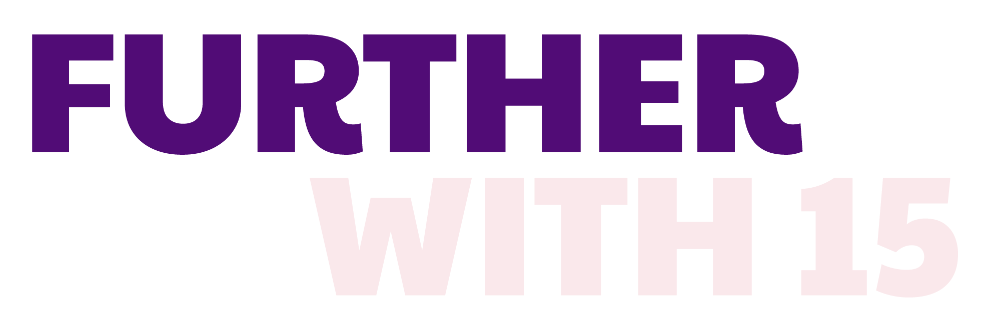

O movimento mundial para melhorar a saúde materna e neonatal já começou.
Juntos, todos nós podemos contar com 15 #FurtherWith15

Slide 2



Como usar esta apresentação
Facilitar o diálogo e criar consenso
  Veja esses slides como um recurso a ser usado por qualquer pessoa que queira comunicar que a SMM é um investimento acessível e econômico que apoia mulheres grávidas, seus bebês e comunidades inteiras. Nosso objetivo é equipar o apresentador desses slides com as principais mensagens que serão transmitidas aos decisores ou àqueles que pensam em testar, ampliar e implementar a SMM.
Personalizar o diálogo
  As notas de apresentador estão disponíveis em cada slide, mas não devem ser lidas palavra por palavra. Adapte e adicione suas próprias anotações para que sejam relevantes para seu público.
ADAPTAR ao seu público
  Os slides podem ser adaptados com dados e estatísticas de seu país e relevantes para seu público. Slides ou partes inteiras podem ser removidos ou reordenados. Recursos adicionais estão disponíveis no final da apresentação.
Gostaríamos de ouvir sua opinião! Entre em contato com HMHBConsortium@micronutrientforum.org se tiver dúvidas ou quiser suporte adicional.
Notes:
Leia as instruções neste slide para saber como usar ou personalizar esta apresentação. Em seguida, remova esse slide antes de fazer a apresentação.

Slide 3



Públicos-alvo desta apresentação
Esta apresentação oferece uma visão geral da necessidade crescente do uso de suplementação de múltiplos micronutrientes (SMM) e porque esta é a melhor opção para o desenvolvimento global, fornecendo mensagens-chave e slides a serem adaptados com dados específicos de cada país para apoiar a introdução, os testes e a ampliação da SMM. Você pode incluir (ou omitir) partes específicas da apresentação.
Funcionários do tesouro do governo e representantes do Ministério das Finanças
Órgãos nacionais de saúde
Defensores e ONGs
Notes:
Leia as instruções neste slide para saber como usar ou personalizar esta apresentação. Em seguida, remova esse slide antes de fazer a apresentação.

Slide 4

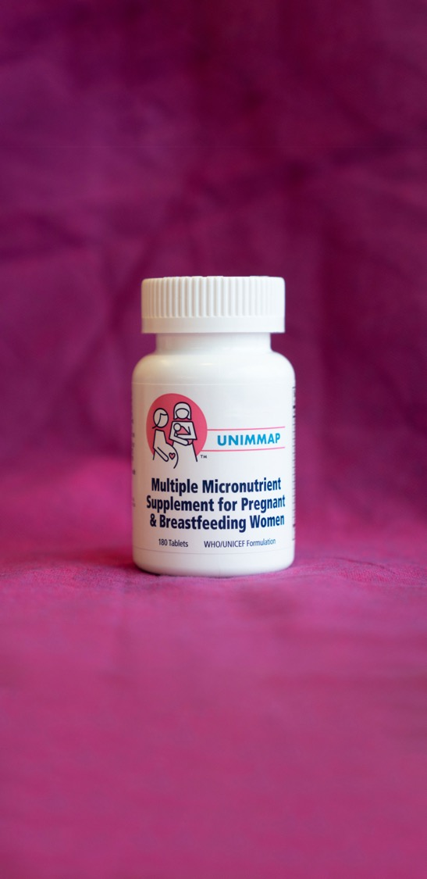

Investimento acessível em economias mais fortes e em uma força de trabalho produtiva
Com 15 vitaminas e minerais essenciais, a formulação da OMS/UNICEF de suplementação de múltiplos micronutrientes (conhecida como SMM com a formulação UNIMMAP) é um dos investimentos de melhor custo-benefício que os países podem fazer para o desenvolvimento, promovendo comunidades mais saudáveis e economias mais fortalecidas.
Tópicos abordados:
A crescente necessidade de SMM
As provas claras que fundamentam a SMM
SMM é um investimento acessível e econômico
Agora é a hora de agir em relação à SMM
Notes:
A SMM com a formulação UNIMMAP é um forte investimento para o desenvolvimento global. Esta apresentação aborda a necessidade crescente de SMM, as provas científicas que a fundamentam, como e por que é um investimento acessível e econômico e por que agora, mais do que nunca, é o momento de agir.

Slide 5


A necessidade de SMM é crescente
1
Mais de 1 bilhão de mulheres e meninas adolescentes
estão desnutridas em todo o mundo;¹
2 em cada 3 mulheres em idade reprodutiva
sofrem de deficiências de micronutrientes;²
Cerca de 50% de todas as mortes infantis estão associadas a
desnutrição infantil e materna;³
Todo ano, 17 milhões de crianças nascem com baixo peso, 146 milhões de crianças com menos de cinco anos sofrem de raquitismo e 245 milhões sofrem de anemia.⁴
B
Fundo das Nações Unidas para a Infância (UNICEF). Subnutridas e negligenciadas: Uma crise global de nutrição em meninas e mulheres adolescentes. Série de Relatórios sobre Nutrição Infantil do UNICEF, 2022. UNICEF, Nova York, 2023.
Stevens et al. Deficiências de micronutrientes entre crianças em idade pré-escolar e mulheres em idade reprodutiva em todo o mundo: uma análise conjunta de dados individuais de pesquisas representativas da população. Lancet Glob. Heal. 2022, 10 (11). https://www.thelancet.com/journals/langlo/ article/PIIS2214109X(22)00367-9
Institute for Health Metrics and Evaluation (IHME). Carga global de doenças em 2021: Resultados do estudo GBD 2021. Seattle, WA: IHME, 2024.
Jain S, Ahsan S, Robb Z, Crowley B, Walters D. O custo da inação: uma ferramenta global para informar a política de nutrição e as decisões de investimento em metas globais de nutrição. Health Policy and Planning, 2024. https://doi.org/10.1093/heapol/czae056
Notes:
Em todo o mundo, mais de 1 bilhão de mulheres e meninas adolescentes estão desnutridas - e 2 em cada 3 mulheres em idade reprodutiva têm deficiências de micronutrientes.
45 milhões de crianças apresentaram wasting - uma das formas mais graves de desnutrição crônica e aguda. O atraso no crescimento, o baixo peso ao nascer e a anemia causam 1,3 milhão de mortes infantis por ano.
Cerca de 50% de todas as mortes infantis estão associadas a desnutrição materna e infantil.
Todo ano, 17 milhões de crianças nascem com baixo peso, 146 milhões de crianças menores de cinco anos sofrem de raquitismo e 245 milhões sofrem de anemia.

Slide 6



As provas que fundamentam a SMM
Mais de 25 anos de provas demonstram os benefícios: A SMM não apenas melhora vidas - as salva.
Está comprovado que a SMM reduz o risco de bebês nascerem natimortos ou nascerem muito pequenos ou muito prematuros;⁵
Quando uma mulher ingere a SMM durante a gestação, ela tem um risco 27% menor de dar à luz a um bebê com baixo peso, que nasce muito pequeno ou prematuro;⁶
Os benefícios são ainda maiores para as mulheres anêmicas, que correm maior risco de morrer devido à hemorragia pós-parto e à eclâmpsia, duas das principais causas de morte materna;⁷
Smith, E. R.et al. Modificadores do efeito da suplementação materna de múltiplos micronutrientes na natimortalidade, resultados nos partos e mortalidade infantil: uma meta-análise de dados individuais de pacientes de 17 ensaios randomizados em países de baixa e média renda. Lancet Glob. Heal. 2017, 5 (11). https://pubmed.ncbi.nlm.nih.gov/29025632/.
Wang, Dongqing Adu-Afarwuah, Seth et al. 2025. Os efeitos da suplementação pré-natal de múltiplos micronutrientes e da suplementação de nutrientes à base de lipídios em pequenas quantidades de recém-nascidos vulneráveis em países de baixa e média renda: uma meta-análise de dados de participantes individuais. Lancet Glob. Heal. Volume 13, Edição 2, e298 - e308, https://doi.org/10.1016/S2214-109X(24)00449-2
Smith, E. R.et al. Modificadores do efeito da suplementação materna de múltiplos micronutrientes na natimortalidade, resultados nos partos e mortalidade infantil: uma meta-análise de dados individuais de pacientes de 17 ensaios randomizados em países de baixa e média renda. Lancet Glob. Heal. 2017, 5 (11). https://pubmed.ncbi.nlm.nih.gov/29025632/.
Notes:
Mais de 25 anos de provas científicas demonstram os benefícios: A SMM não apenas melhora vidas - as salva.
A SMM melhora os nascimentos reduzindo o risco de bebês nascerem natimortos ou nascerem muito pequenos ou muito prematuros. Quando uma mulher ingere SMM durante a gestação, ela tem um risco 27% menor de dar à luz a um bebê com baixo peso, que nasce muito pequeno ou prematuro. Os benefícios são ainda maiores para as mulheres anêmicas, que correm maior risco de morrer devido à hemorragia pós-parto e à eclâmpsia, duas das principais causas de morte materna.
A SMM é uma intervenção pequena, mas poderosa, que pode reduzir o risco de complicações na gestação que ameaçam a vida e melhorar os resultados do nascimento de milhões de bebês.
Com apenas uma dose por dia, podemos proteger a saúde e o bem-estar de gerações inteiras.

Slide 7

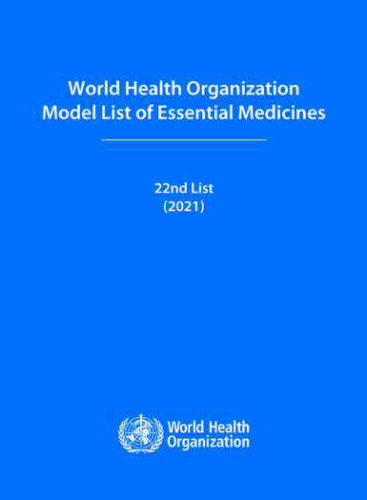
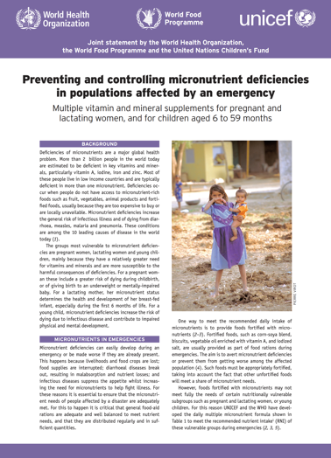
Diretrizes globais sobre SMM
A SMM com a formulação UNIMMAP está incluída na Lista de Medicamentos Essenciais da Organização Mundial da Saúde (OMS) desde 2021 e é aprovada pela OMS para uso embasado em pesquisas rigorosas e em situações de emergência.
Recomendações sobre cuidados pré-natais da OMS atualizadas para 2020 (em inglês): https://apps.who.int/iris/bitstream/handle/10665/333561/9789240007789-eng.pdf
Lista de Medicamentos Essenciais da OMS: https://www.who.int/publications/i/item/WHO-MHP-HPS-EML-2023.02
Prevenção e controle de deficiências de micronutrientes em populações afetadas por uma emergência https://www.who.int/docs/default-source/nutritionlibrary/preventing-and-controlling-micronutrient-deficiencies-in-populations-affected-by-an-emergency.pdf?sfvrsn=e17f6dff_2
Notes:
Após décadas de pesquisa, a OMS divulgou uma recomendação específica para o contexto da SMM, inclusive em populações afetadas por uma emergência e em outros contextos apoiados por pesquisas rigorosas como parte do atendimento pré-natal para mulheres grávidas.
Prevenção e controle de deficiências de micronutrientes em populações afetadas por uma emergência
https://www.who.int/docs/default-source/nutritionlibrary/preventing-and-controlling-micronutrient-deficiencies-in-populations-affected-by-an-emergency.pdf?sfvrsn=e17f6dff_2
Recomendações de cuidados pré-natais da OMS atualizadas para 2020
https://apps.who.int/iris/bitstream/handle/10665/333561/9789240007789-eng.pdf
Desde 2021, a SMM foi incluída na Lista Modelo de Medicamentos Essenciais da OMS:
Lista Modelo de Medicamentos Essenciais da OMS
https://www.who.int/publications/i/item/WHO-MHP-HPS-EML-2021.02
https://www.who.int/publications/i/item/WHO-MHP-HPS-EML-2023.02

Slide 8


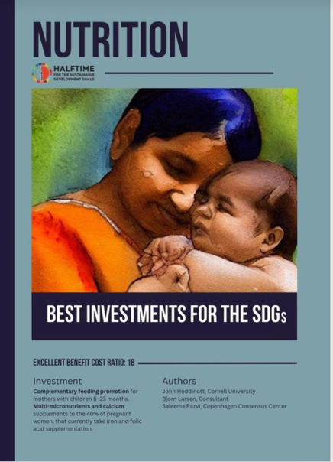
A melhor compra para o desenvolvimento global
A SMM foi considerada um dos melhores investimentos para o desenvolvimento global, com um retorno de USD 37 para cada USD 1 investido;¹¹
Mães bem nutridas dão à luz a bebês bem nutridos, que continuam elevando comunidades inteiras;
A SMM tem o potencial de melhorar o desenvolvimento cognitivo e o comportamental da criança, preparando-a para uma vida inteira de melhor saúde;¹²
A SMM aumenta a resiliência e ajuda as famílias a resistirem e se recuperarem de conflitos, epidemias e mudanças climáticas.¹³
Larsen B, Hoddinott J, Razvi S. Investir em nutrição – um caso de melhor investimento global. Journal of Benefit Cost Analysis. 2023 (no prelo). Disponível em: https://copenhagenconsensus.com/sites/default/files/2023-03/Nutrition%20Best%20Investment%20Manuscript%20230211.pdf
Cusick SE, Georgieff MK. O papel da nutrição no desenvolvimento do cérebro: a oportunidade de ouro dos “primeiros 1000 dias”. J Pediatr. 2016;175:16-21. doi:10.1016/j.jpeds.2016.05.013
Bloem et al, 2007. Prevenção e controle de deficiências de micronutrientes em populações afetadas por uma emergência. WHO, WFP, UNICEF.
Notes:
A suplementação de múltiplos micronutrientes (SMM) é um dos investimentos de melhor custo-benefício que os países podem fazer para o desenvolvimento, promovendo comunidades mais saudáveis e economias mais fortalecidas.
A SMM foi considerada um dos melhores investimentos para o desenvolvimento global, com um retorno de USD 37 para cada USD 1 investido.
Mães bem nutridas dão à luz a bebês bem nutridos, que continuam elevando comunidades inteiras.
A SMM tem o potencial de melhorar o desenvolvimento cognitivo e o comportamental da criança, preparando-a para uma vida inteira de melhor saúde.
A SMM aumenta a resiliência e ajuda as famílias a resistirem e se recuperarem de conflitos, epidemias e mudanças climáticas.

Slide 9



A SMM é uma solução econômica e um investimento acessível
A má nutrição afeta nações inteiras;
A SMM é acessível, econômica e pode ser fornecida em escala;
Por apenas USD 2,50 por gestação - um preço semelhante ao do ferro e ácido fólico (FAF) - a SMM impulsiona as economias locais e globais;¹⁴
A SMM é uma das intervenções nutricionais mais econômicas disponíveis.
Kirk Humanitarian. Suplementos de múltiplos micronutrientes UNIMMAP para mulheres grávidas: Opções de embalagem, custos e impacto ambiental. Agosto de 2024. Acessado em https://kirkhumanitarian.org/wp-content/uploads/2024/07/Kirk-HumanitarianInfographic-8.29.24.pdf
Notes:
A má nutrição tem consequências geracionais, afetando famílias, comunidades e nações inteiras.
A SMM é acessível, econômica e pode ser fornecida em escala.
Por apenas USD 2,50 por gestação - um preço semelhante ao do ferro e ácido fólico (FAF) — o acesso à SMM impulsiona as economias locais e globais.¹³
Isso torna a SMM uma das intervenções nutricionais mais econômicas disponíveis para os governos e seus parceiros, com o benefício adicional de ser um produto mais eficaz do que a FAF.

Slide 10


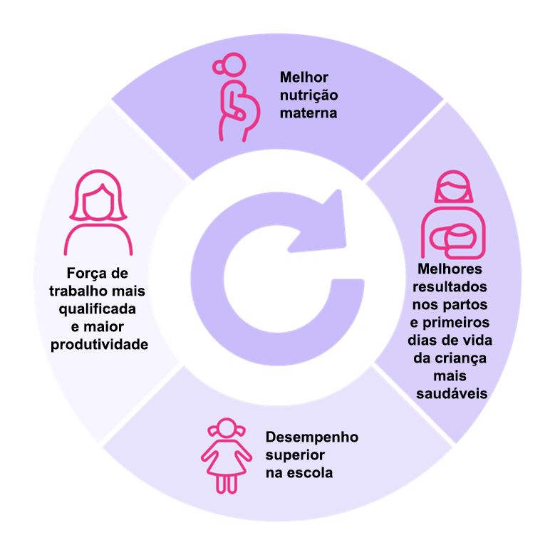
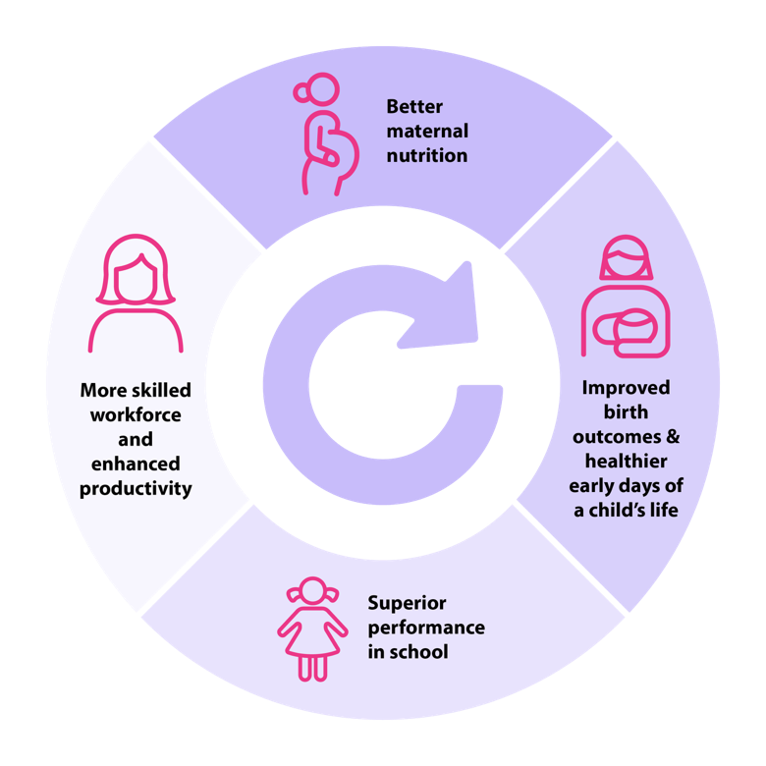
Impacto intergeracional
O acesso das mulheres à SMM durante a gestação prepara seus filhos para uma vida inteira de melhores oportunidades e um benefício estimado em mais de USD 3,1 bilhões por ano^{.15}
  USD 94 milhões em decorrência da prevenção de natimortos
  USD 428 milhões em decorrência da prevenção de natimortos prematuros
  USD 2,6 bilhões em decorrência da prevenção do baixo peso no nascimento
15. Investimento acessível em economias mais fortes e força de trabalho produtiva Fact sheet, 2025
Notes:
A má nutrição durante os primeiros dias de vida de uma criança pode prejudicar o desenvolvimento e afetar a capacidade de desempenho na escola e de subsistência.
A SMM pode preparar a criança para uma vida inteira de melhores oportunidades. Oferecer a SMM nos primeiros estágios da gestação é fundamental para melhorar os resultados de desenvolvimento dos bebês, preparando-os para uma vida mais saudável e produtiva.
Mães bem nutridas dão à luz a bebês saudáveis que podem se tornar membros produtivos da força de trabalho e ajudar suas famílias a saírem da pobreza.

Slide 11
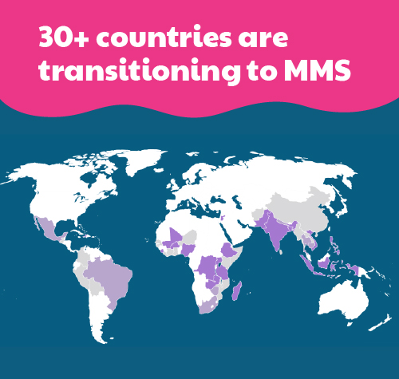
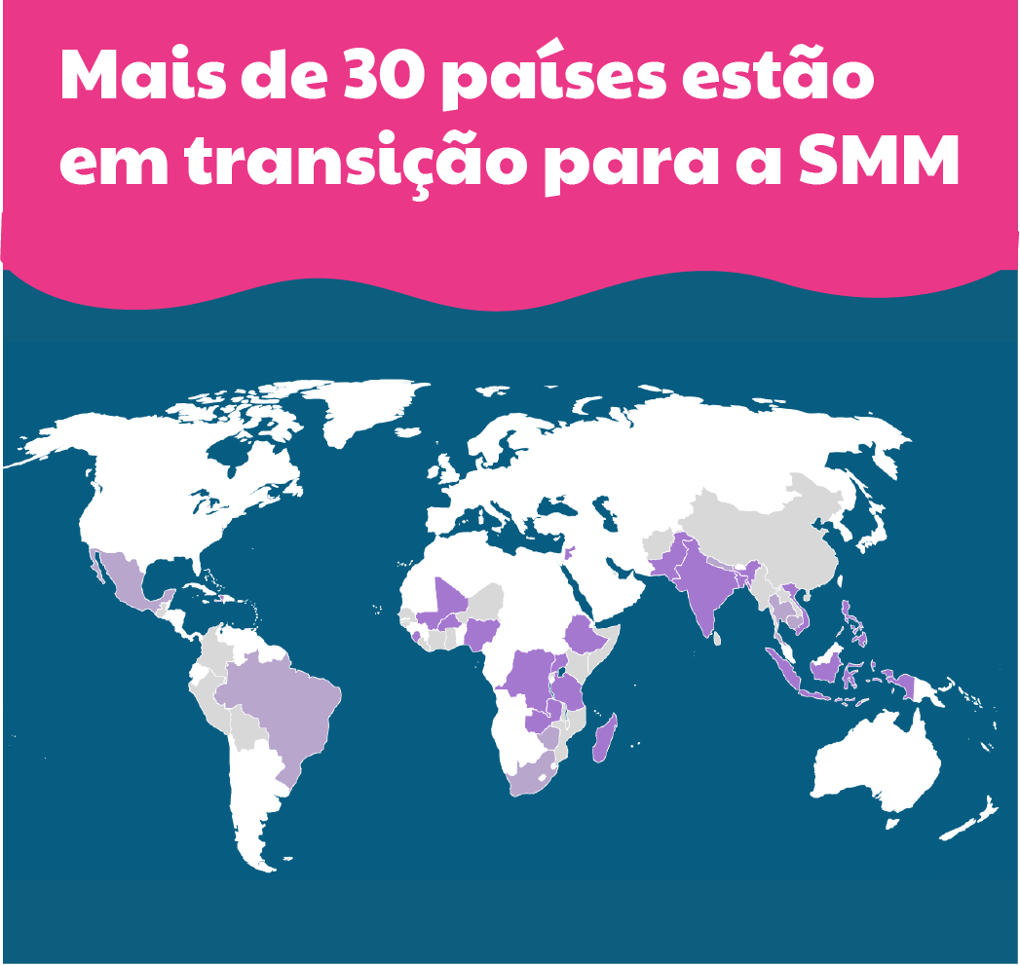
Agora é a hora de agir
Agora é o momento de garantir que as gestantes de todos os países tenham acesso à SMM, o mesmo padrão de tratamento que há muito tempo está disponível para as mulheres de países de alta renda.
​O suporte está disponível de várias formas, desde uma estrutura científica de implementação comprovada até o suporte à capacidade de fabricação e doações iniciais de produtos.
Os países são incentivados a aproveitar os mecanismos existentes para acelerar a coordenação e a colaboração da SMM, incluindo o CNF, a Aliança Global de Doadores de SMM, a coordenação com o Fórum de Suprimentos do UNICEF e a colaboração com as Alianças Nacionais de Expansão de SMM.
Notes:
A demanda por SMM nunca foi tão grande.
Até 2030, estima-se que mais de 130 milhões de pessoas precisarão de SMM todo ano. À medida que mais países introduzirem e ampliarem a SMM, esse número só aumentará.
O apoio à nutrição de mulheres e meninas é fundamental para o cumprimento de vários dos Objetivos de Desenvolvimento Sustentável das Nações Unidas, um movimento global em prol de um mundo melhor para todos, e está intrinsecamente ligado a eles.
Agora é o momento de garantir que as gestantes de todos os países tenham acesso à SMM, o mesmo padrão de tratamento que há muito tempo está disponível para as mulheres de países de alta renda.

Slide 12








Veja também
Veja também
Recursos direcionados para:
Entendimento desta intervenção de alto impacto para mulheres e bebês mais saudáveis
Países que atuam agora: aumento de escala, custeio, fornecimento e fabricação
Visite estas páginas em FurtherWith15.org para obter mais informações
Recursos direcionados para:
Entendimento desta intervenção de alto impacto para mulheres e bebês mais saudáveis
Países que atuam agora: aumento de escala, custeio, fornecimento e fabricação

Slide 13
Anexo

Slide 14
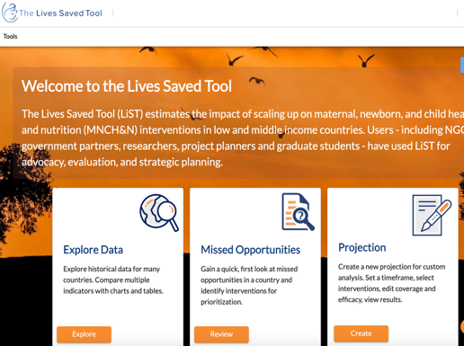
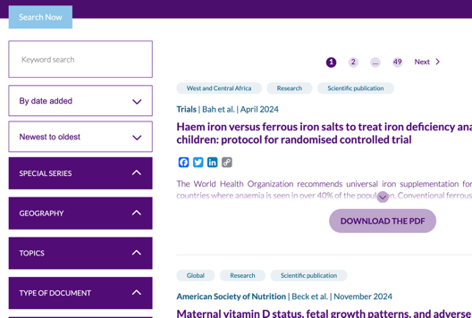
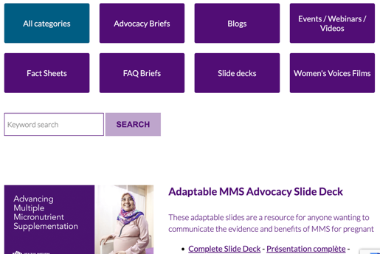
Ferramentas de promoção da causa
Entenda o impacto da SMM nas vidas salvas com a Lives Saved Tool (LiST) da Johns Hopkins Bloomberg School of Public Health, financiada pela Gates Foundation.
Visite o Knowledge Hub do HMHB para acessar ferramentas e recursos para orientar a exploração e a implementação da SMM.
Acesse ferramentas para conectar governos e parceiros de desenvolvimento com recursos para adotar e dimensionar a SMM no Advocacy Resources Center do HMHB.
Visite FurtherWith15.org para acessar esses e outros recursos

Slide 15

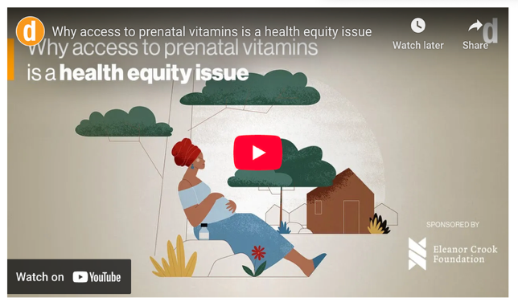
Ferramentas de promoção da causa
Saiba mais sobre a vida das mães durante a gestação assistindo à série de vídeos Women's Voices do HMHB.
Entenda as consequências da falta de acesso a multivitaminas pré-natais assistindo ao vídeo da Devex, "Why access to prenatal vitamins is a health equity issue" (Por que o acesso a vitaminas pré-natais é uma questão de igualdade na saúde?), patrocinado pela Eleanor Crook Foundation.
Visite FurtherWith15.org para acessar esses e outros recursos

Slide 16

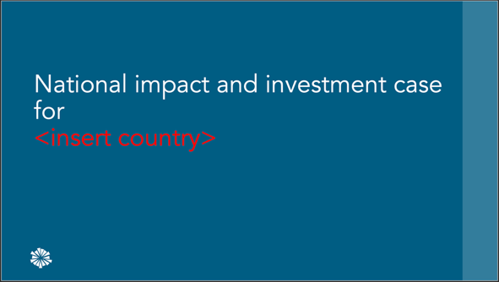
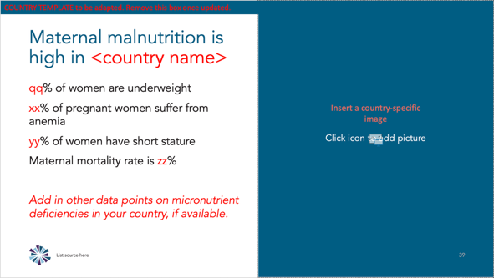
Ferramentas de promoção da causa
Kit de ferramentas de promoção do avanço da SMM
Esses slides adaptáveis são um recurso para qualquer pessoa que queira comunicar as provas científicas e os benefícios de SMM para mulheres grávidas e seus bebês.
Eles contêm as principais mensagens e estatísticas que podem ser adaptadas para serem usadas por decisores de qualquer país.

Slide 17
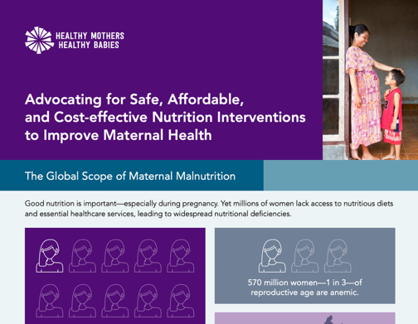
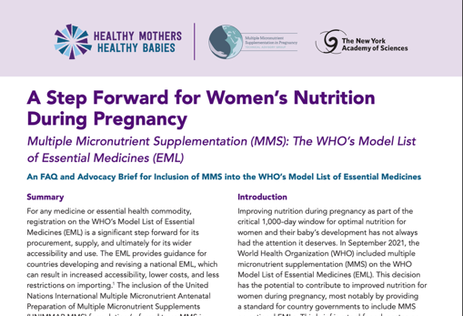
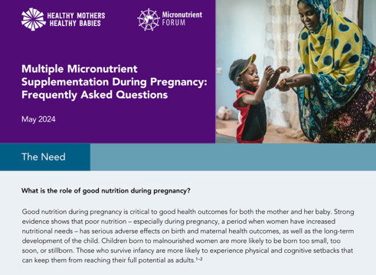
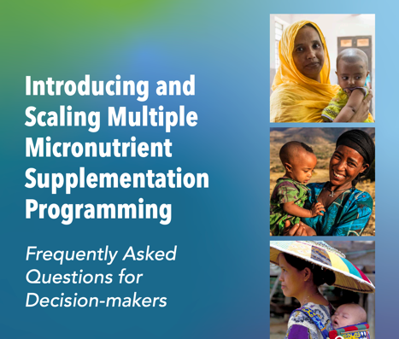
Ferramentas de promoção da causa
O Resumo de Promoção da Causa e as Perguntas Frequentes sobre a Inclusão de SMM na EML da OMS fornecem as práticas recomendadas para incluir a SMM na EML do seu país.
O Resumo de Promoção da Causa aborda o amplo escopo da necessidade de SMM, e o Resumo de Perguntas Frequentes sobre SMM foi adaptado para os decisores.
Para obter apoio nos esforços de ampliação, consulte Introducing and Scaling Multiple Micronutrient Supplementation Programming Frequently Asked Questions for Decision-makers (Introdução e expansão de programas de suplementação de múltiplos micronutrientes: Perguntas frequentes para decisores políticos).

Slide 18
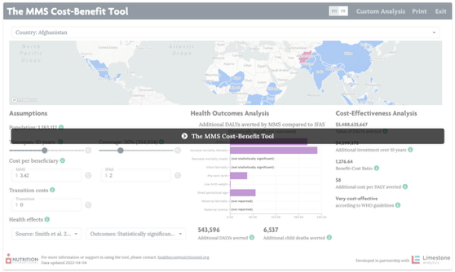
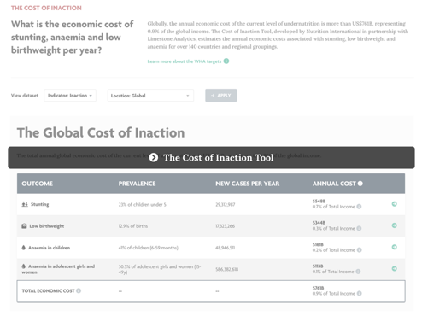
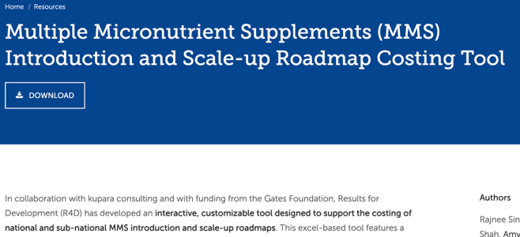
Ferramentas de cálculo de custos
A Ferramenta de Custo-Benefício de SMM e a Ferramenta de Custo de Inação foram desenvolvidas pela Nutrition International para ajudar os processos de decisões dos países, calculando os benefícios e custos incrementais da transição da suplementação de ferro e ácido fólico (FAF) para a suplementação de múltiplos micronutrientes (SMM).
A Ferramenta de Custeio do Roteiro de Introdução e Ampliação de SMM apoia o desenvolvimento de roteiros de custos nacionais e estatais de introdução e ampliação de SMM. A ferramenta foi desenvolvida pela R4D e custeada pela Fundação Gates.
Visite FurtherWith15.org para acessar esses e outros recursos

Slide 19
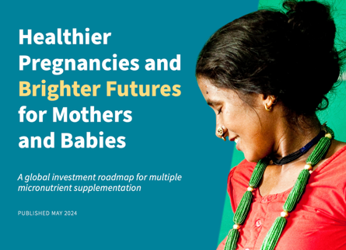
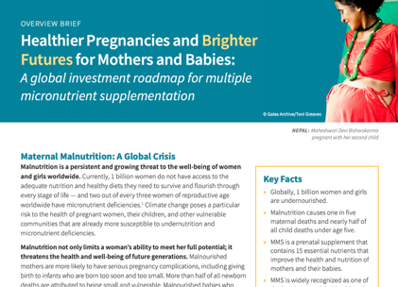
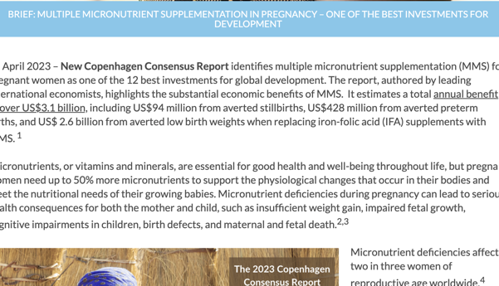
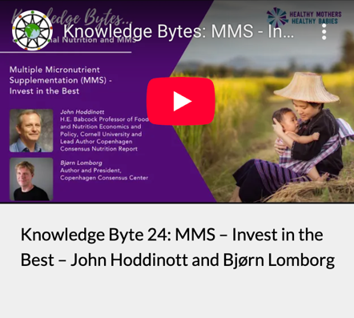
Ferramentas de mobilização de recursos
O Roteiro de Investimento Global e o Resumo Conceitual da SMM foram desenvolvidos por uma colaboração de filantropos privados para catalisar e priorizar ações e investimentos em suplementação de múltiplos micronutrientes.
Resumo de Promoção da Causa do HMHB: O documento SMM na gestação - um dos melhores investimentos para o desenvolvimento explica os motivos pelos quais a SMM é um investimento tão importante.
Webinar Knowledge Byte do HMHB: "SMM - Invista no melhor" analisa os principais motivos para investir em SMM.

